Slide 1

BASELINE IMPLEMENTASI DAN RENCANA UAT
Sistem Terpadu RPA dan AB Chicken
Rancangan satu rantai data dari ayam hidup, produksi daging, POS RPA, Delivery Order, BAST Gudang Pusat, hingga akuntansi.
Kandidat rilis 1.34.30 build 193 | 9 September 2026
Tenant abchiken | Mode TENANT_ONLY | Operasional POS Desktop dan Android
Notes:
Sumber lokal: C:\opt\AIS\ais\src\main\docs\abchicken\integrasi-rpa-20260909\Panduan-Integrasi-Rumah-Pemotongan-Ayam-dengan-AB-Chicken-2026-09-09.pdf
Status: Baseline desain, belum UAT

Slide 2
Cakupan sistem terpadu
RPA
Satu tenant
Dua client
Satu audit trail
Gudang Pusat, RPA, dan outlet berada pada tenant abchiken. Setiap lokasi menyimpan stok serta tanggung jawab yang berbeda.
POS Desktop menangani aktivitas kompleks. POS Android menangani penerimaan, pemindaian lot, status pengiriman, dan transaksi bergerak dengan API yang sama.
Nomor sumber menghubungkan peternak, flock, batch, output lot, DO, BAST, mutasi stok, jurnal, dan laporan.
Status dokumen dan posting final selalu diputuskan server. Draft boleh local-first, sedangkan approve, post, void, dan close memerlukan koneksi.
AB Chicken | v1.34.30 | 2
Notes:
Sumber lokal: C:\opt\AIS\ais\src\main\docs\abchicken\integrasi-rpa-20260909\Panduan-Integrasi-Rumah-Pemotongan-Ayam-dengan-AB-Chicken-2026-09-09.docx
Status: Baseline desain

Slide 3
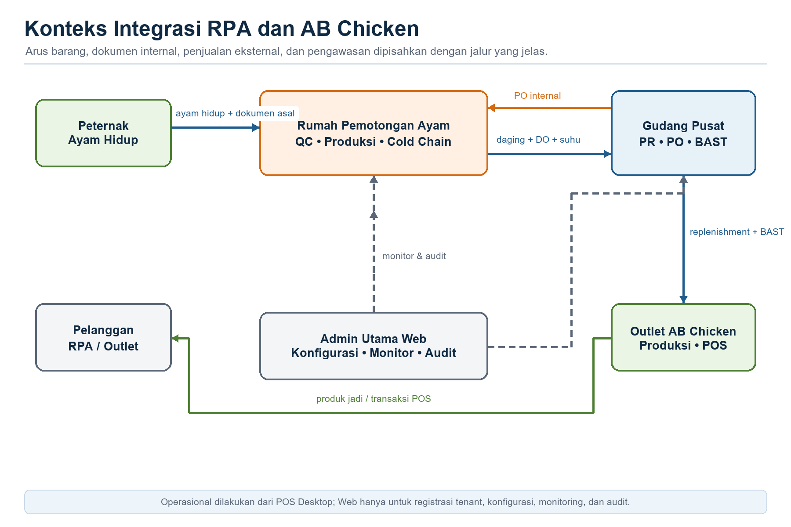
Konteks bisnis RPA dan jaringan outlet
ARSITEKTUR
AB Chicken | v1.34.30 | 3
Notes:
Sumber lokal: C:\opt\AIS\ais\src\main\docs\abchicken\integrasi-rpa-20260909\diagrams\01-konteks-integrasi.png

Slide 4
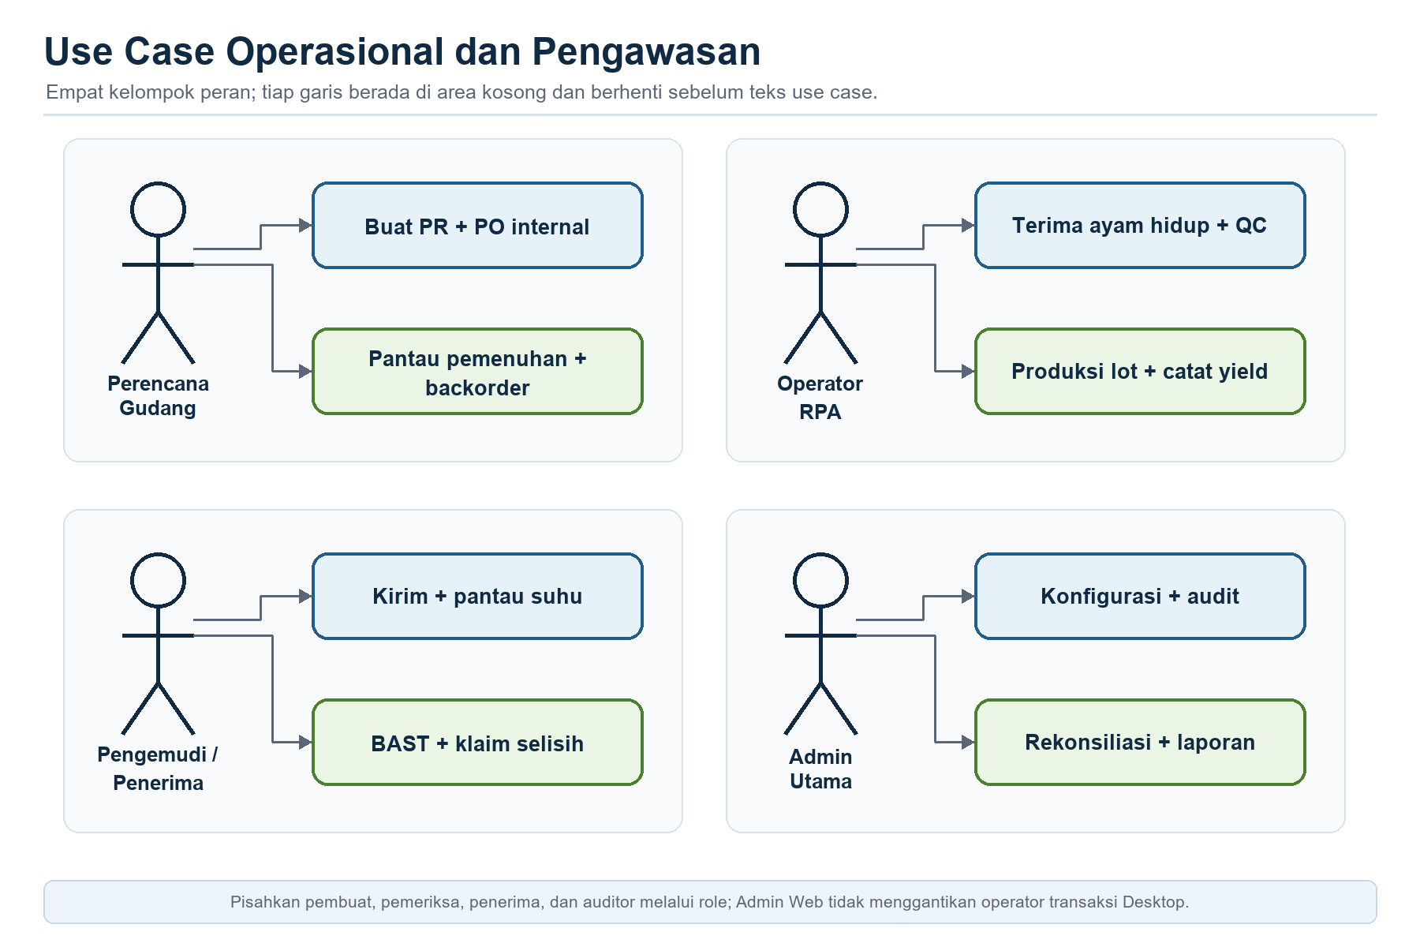
Aktor dan pemisahan tugas
USE CASE
AB Chicken | v1.34.30 | 4
Notes:
Sumber lokal: C:\opt\AIS\ais\src\main\docs\abchicken\integrasi-rpa-20260909\diagrams\03-use-case.png

Slide 5
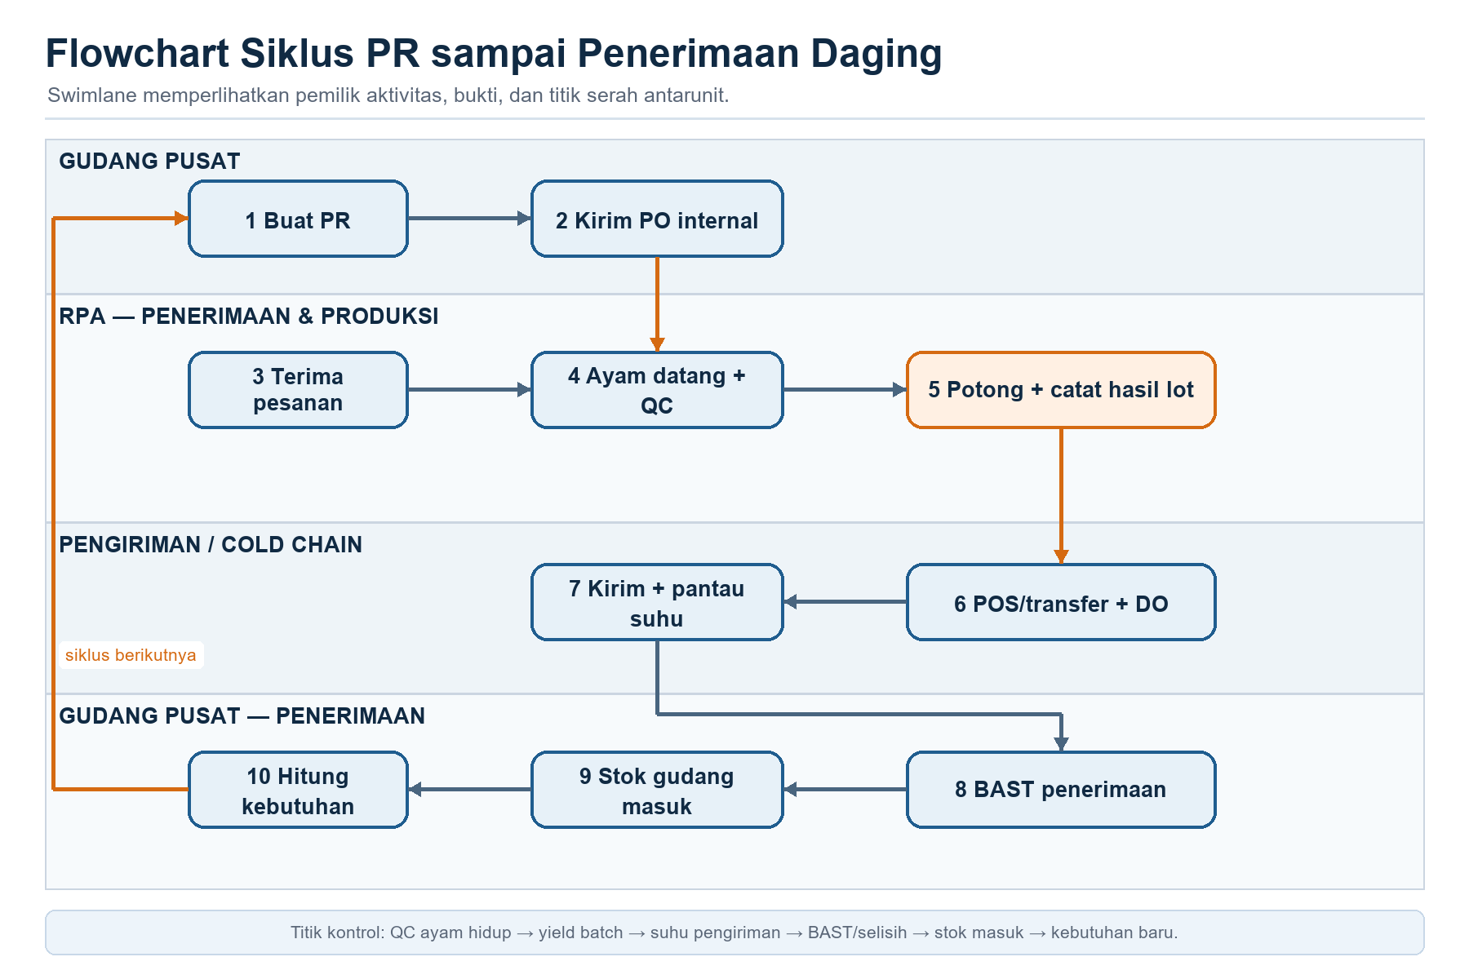
Siklus PR sampai penerimaan daging
FLOWCHART
AB Chicken | v1.34.30 | 5
Notes:
Sumber lokal: C:\opt\AIS\ais\src\main\docs\abchicken\integrasi-rpa-20260909\diagrams\02-flowchart-swimlane.png

Slide 6
PR Gudang dan PO internal
TAHAP 1
1
Gudang menghitung kebutuhan
3
RPA menerima PO
Min/max, stok tersedia, pesanan outlet, lead time, dan jadwal kirim membentuk saran PR.
RPA mengakui jumlah dan tanggal, lalu menandai sisa yang belum dapat dipenuhi sebagai backorder.
2
Approver melepas PR
4
Client yang dipakai
Penyetuju berbeda dari pembuat. Referensi kebutuhan tidak boleh hilang.
Desktop untuk perencanaan dan persetujuan. Android dapat dipakai untuk notifikasi serta pengecekan status.
Mode satu badan hukum memakai internal order. Mode badan hukum terpisah memakai transaksi intercompany.
AB Chicken | v1.34.30 | 6
Notes:
Sumber lokal: C:\opt\AIS\ais\src\main\docs\abchicken\integrasi-rpa-20260909\Panduan-Integrasi-Rumah-Pemotongan-Ayam-dengan-AB-Chicken-2026-09-09.md
Status: Rancangan

Slide 7
Penerimaan dan QC ayam hidup
TAHAP 2
01
Identitas asal
Peternak, flock, dokumen kesehatan, kendaraan, dan waktu tiba.
02
Timbang
Berat bruto, tara, neto, jumlah ekor, serta mortalitas saat tiba.
03
Karantina dan QC
Ayam berstatus QUARANTINE sampai parameter wajib lulus.
04
Keputusan
RELEASED masuk produksi. REJECTED membawa alasan dan bukti.
Android mendukung scan lot dan dokumentasi di titik timbang. Desktop memudahkan koreksi rinci dan supervisi.
AB Chicken | v1.34.30 | 7
Notes:
Sumber lokal: C:\opt\AIS\ais\src\main\docs\abchicken\integrasi-rpa-20260909\Panduan-Integrasi-Rumah-Pemotongan-Ayam-dengan-AB-Chicken-2026-09-09.md
Status: Rancangan

Slide 8
Produksi daging dan hasil samping
TAHAP 3
Input
Proses
Output
Lot ayam hidup yang berstatus RELEASED
Slaughter Batch mencatat waktu, shift, personel, berat, dan parameter sanitasi.
Karkas, dada, paha, sayap, fillet, jeroan, produk samping, reject, limbah, dan susut.
Kontrol massa
Total berat hasil, produk samping, reject, limbah, dan susut harus dapat direkonsiliasi terhadap berat input sesuai toleransi resep atau yield yang berlaku.
Setiap output membawa nomor batch, lot, grade, waktu produksi, dan masa simpan.
AB Chicken | v1.34.30 | 8
Notes:
Sumber lokal: C:\opt\AIS\ais\src\main\docs\abchicken\integrasi-rpa-20260909\Panduan-Integrasi-Rumah-Pemotongan-Ayam-dengan-AB-Chicken-2026-09-09.md
Status: Rancangan

Slide 9
POS RPA: transaksi internal dan eksternal
TAHAP 4
Pemenuhan Gudang Pusat
Penjualan pelanggan RPA
Kasir memilih PO internal, mengambil output lot, menimbang catch weight, dan menerbitkan dokumen pemenuhan. Metode transaksi INTERNAL_TRANSFER tidak membentuk pendapatan eksternal.
Kasir memakai alur POS biasa. Pembayaran tunai, bank, atau piutang membentuk pendapatan dan HPP. Nomor lot tetap dibawa ke faktur serta jurnal.
Desktop cocok untuk kasir tetap dan pencetakan dokumen. Android cocok untuk timbangan bergerak, scan lot, dan konfirmasi pemuatan.
AB Chicken | v1.34.30 | 9
Notes:
Sumber lokal: C:\opt\AIS\ais\src\main\docs\abchicken\integrasi-rpa-20260909\Panduan-Integrasi-Rumah-Pemotongan-Ayam-dengan-AB-Chicken-2026-09-09.md
Status: Rancangan

Slide 10
Delivery Order dan cold chain
TAHAP 5
DRAFT
›
SUBMITTED
›
APPROVED
›
LOADED
›
DELIVERY
›
ARRIVED
›
COMPLETED
Data DO
Data perjalanan
Order, lot, kemasan, berat, tujuan, kendaraan, pengemudi, segel, jam muat, dan suhu awal.
Perubahan status, suhu berkala, kejadian, bukti foto, dan waktu serah terima. Integrasi GPS dapat ditambahkan pada fase berikutnya.
Transisi irreversible dan posting tetap online-only serta idempotent.
AB Chicken | v1.34.30 | 10
Notes:
Sumber lokal: C:\opt\AIS\ais\src\main\docs\abchicken\integrasi-rpa-20260909\Panduan-Integrasi-Rumah-Pemotongan-Ayam-dengan-AB-Chicken-2026-09-09.md
Status: Rancangan

Slide 11
BAST Gudang dan klaim selisih
TAHAP 6
1
Pindai DO dan lot
3
Tutup selisih
Penerima memanggil dokumen yang sedang ARRIVED.
Klaim atau backorder membawa sebab, bukti, penanggung jawab, dan batas waktu.
2
Timbang dan QC
4
Posting penerimaan
Catat suhu, kondisi, jumlah diterima, kurang, rusak, dan ditolak.
Stok Gudang bertambah dan perencanaan menghitung kebutuhan baru.
Siklus berulang dari perhitungan kebutuhan, PR, PO, produksi RPA, DO, BAST, hingga stok siap dialokasikan ke outlet.
AB Chicken | v1.34.30 | 11
Notes:
Sumber lokal: C:\opt\AIS\ais\src\main\docs\abchicken\integrasi-rpa-20260909\Panduan-Integrasi-Rumah-Pemotongan-Ayam-dengan-AB-Chicken-2026-09-09.md
Status: Rancangan

Slide 12
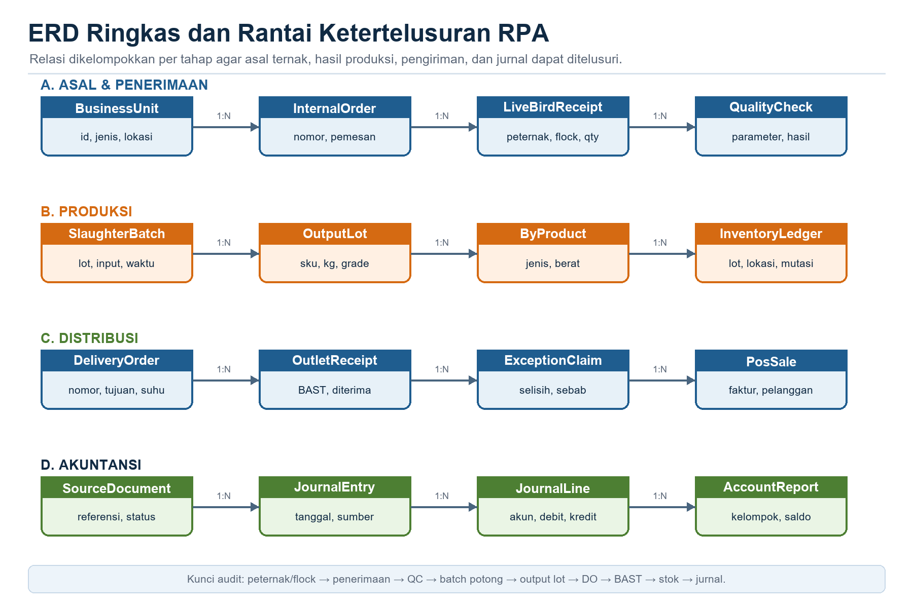
Rantai data dari peternak ke laporan
ERD
AB Chicken | v1.34.30 | 12
Notes:
Sumber lokal: C:\opt\AIS\ais\src\main\docs\abchicken\integrasi-rpa-20260909\diagrams\04-erd-aliran-data.png

Slide 13
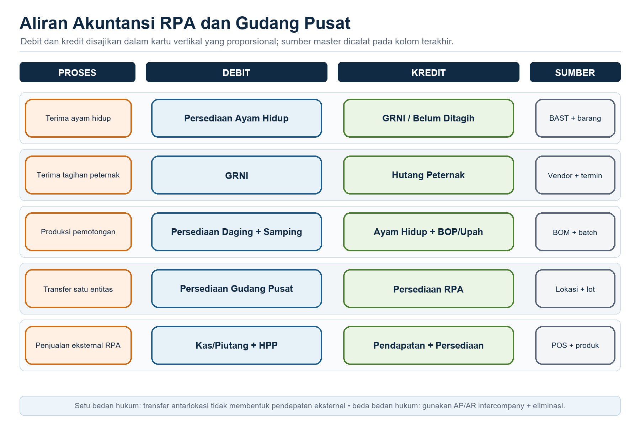
Akuntansi RPA dan Gudang Pusat
AKUNTANSI
AB Chicken | v1.34.30 | 13
Notes:
Sumber lokal: C:\opt\AIS\ais\src\main\docs\abchicken\integrasi-rpa-20260909\diagrams\05-aliran-akuntansi.png

Slide 14
Kontrol akses dan audit
GOVERNANCE
Perencana Gudang
buat PR dan pantau kebutuhan
tidak menyetujui PR sendiri
Operator RPA
terima ayam dan produksi lot
tidak mengubah resep atau akun
Pengemudi/Penerima
kirim, scan, BAST, klaim
tidak mengubah kuantitas order
Akuntansi
pratinjau, posting, rekonsiliasi
tidak mengubah dokumen yang disetujui
Admin Utama Web
konfigurasi, monitor, audit
tidak menjadi operator transaksi
Hak akses turun hingga aksi lihat, tambah, ubah, submit, approve, post, void, ekspor, dan audit.
AB Chicken | v1.34.30 | 14
Notes:
Sumber lokal: C:\opt\AIS\ais\src\main\docs\abchicken\integrasi-rpa-20260909\Panduan-Integrasi-Rumah-Pemotongan-Ayam-dengan-AB-Chicken-2026-09-09.md
Status: Rancangan

Slide 15
Gerbang UAT RPA
RENCANA VERIFIKASI
50+
0
100%
Rp0
record bernilai pada setiap halaman
halaman proses kosong
transisi status yang didefinisikan
selisih debit-kredit
Skenario wajib
PR Gudang dan PO internal, penerimaan ayam hidup, QC, produksi daging, transaksi POS internal/eksternal, DO, cold chain, BAST Gudang, klaim/backorder, posting, serta laporan.
Status saat ini: baseline desain. RPA belum boleh dinyatakan lulus sebelum modul tersedia dan seluruh bukti di atas dieksekusi melalui Desktop serta Android.
AB Chicken | v1.34.30 | 15
Notes:
Sumber lokal: C:\opt\AIS\ais\src\main\docs\abchicken\integrasi-rpa-20260909\Panduan-Integrasi-Rumah-Pemotongan-Ayam-dengan-AB-Chicken-2026-09-09.pdf
Status: Belum dieksekusi

Slide 16
Keputusan implementasi sebelum UAT
01
Tetapkan apakah RPA dan Gudang Pusat memakai satu badan hukum atau intercompany
02
Buat master lokasi, peternak, flock, SKU daging, catch weight, yield, cold chain, dan akun
03
Gunakan service serta class generik tanpa nama tenant pada kode Java atau API
04
Aktifkan satu kontrak tenant dan channel update untuk Desktop serta Android
05
Jalankan UAT lengkap sebelum menyebut modul RPA lulus
Notes:
Sumber lokal: C:\opt\AIS\ais\src\main\docs\abchicken\integrasi-rpa-20260909\Panduan-Integrasi-Rumah-Pemotongan-Ayam-dengan-AB-Chicken-2026-09-09.docx
Status: Baseline implementasi

